Slide 1



Leave
Request Apps
KELOMPOK-01
Kevin Krisna Adji Pratama
Thoriq Afa Faisal Muhammad
Achmad Fachturrohman

Slide 2



Agenda
01
Penjelasan Aplikasi
04
Use Case
02
List Actor
Skema Demo
05
03
BPMN
06
Alur

Slide 3

Leave Request Apps
Leave Request adalah aplikasi web yang bertujuan untuk mengajukan cuti kerja. Aplikasi ini dapat digunakan untuk melakukan pengajuan cuti tanpa harus meninggalkan pekerjaan untuk proses administrasi pengajuan secara langsung, dengan mengakses aplikasi melalui web browser

Slide 4




Actor
Admin
Employee
Manager

Slide 5

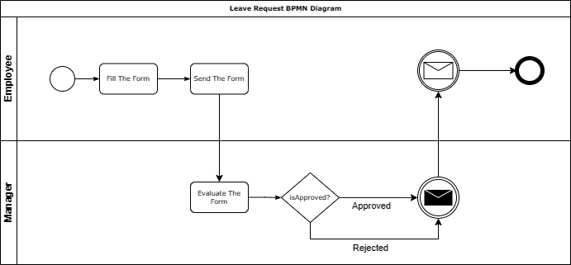
BPMN

Slide 6
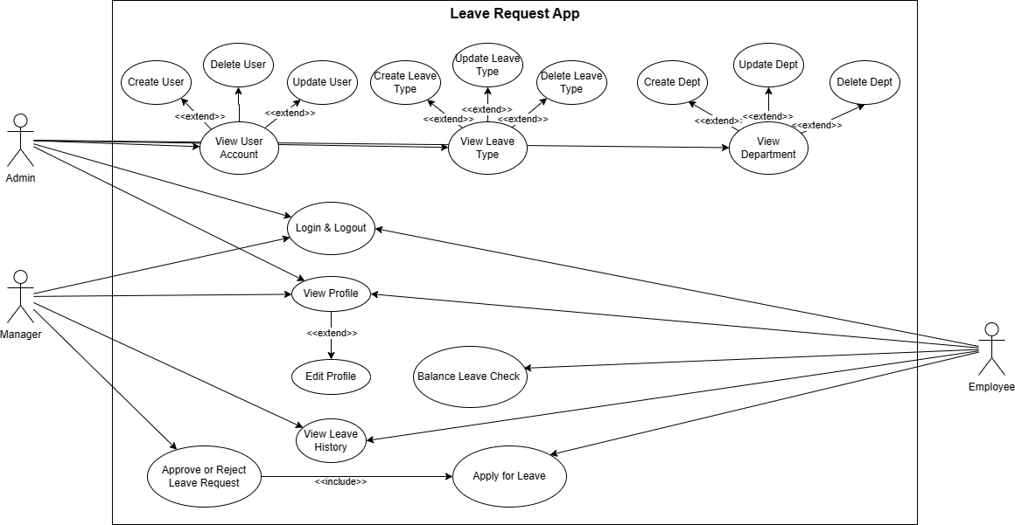
Use Case

Slide 7


Skema
Skema 1:
Samsul (Requester)
Skema 2:
Fathur (Memvalidasi)
Skema 1:
Samsul (Requester)
Melakukan pengajuan cuti di Leave Request Apps, mengisi form pengajuan, dan submit
Mereview dan melakukan approval (persetujuan/penolakan) pada submission
Mengecek pada aplikasi Leave Request Apps pada menu my request & email apakah pengajuan disetujui atau ditolak

Slide 8
Alur
Login
Pengajuan
Isi Form
Verifikasi
Kirim Notifikasi
Memasukkan username & password
Menuju ke menu Leave dan pilih Form.
Melakukan pengisian sesuai dengan ketentuan
Proses ini dilakukan oleh Manager. Pengajuan yang disetujui maupun ditolak requester akan mendapatkan email notifikasi
Mengirimkan email notifikasi kepada requester

Slide 9

Thank You

